Slide 1
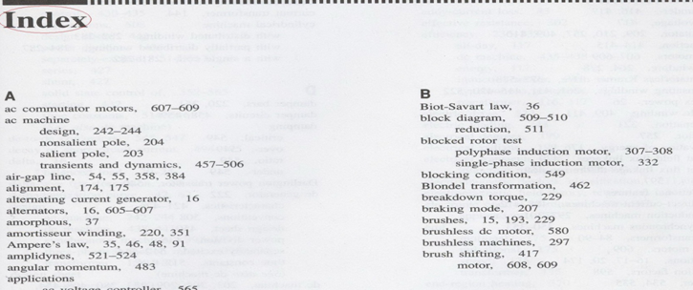
الملاحق
فهرس المصطلحات ومكان ورودها

Slide 2
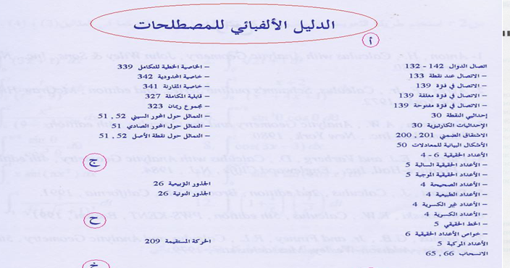
الملاحق
فهرس المصطلحات ومكان ورودها

Slide 3
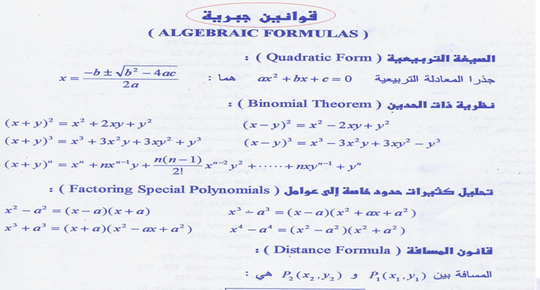
الملاحق
القوانين الجبرية الهامة

Slide 4
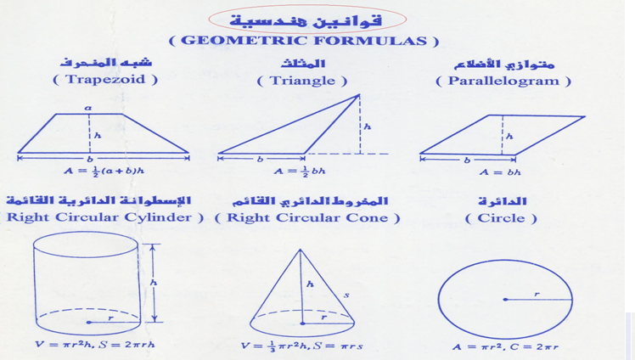
الملاحق
القوانين الهندسية الهامة

Slide 5
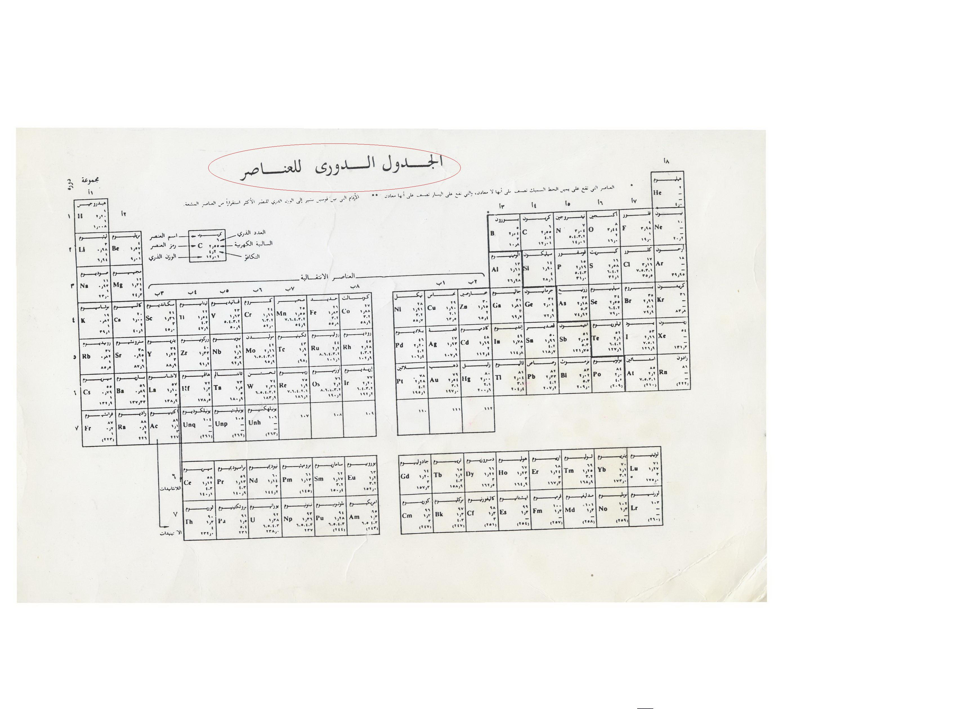
الملاحق
الجدول الوري

